Slide 1
并查集
算法
刘渠
2020.07.20
Notes:
图片来自于：https://zhuanlan.zhihu.com/p/93647900/

Slide 2
先玩个游戏
1. 第一轮，每个选手找一个对手，猜拳，输的人手扶着赢的人的后背，站在他后面。
2. 以后每一轮，每队排头选手找另一队的排头选手猜拳，输的一队排在赢的那队的后面。
3. 直到只剩一队。

Slide 3
目录/CONTENTS
01
02
03
并查集
数据结构
Notes:
先玩个

Slide 4
并查集
01

Slide 5
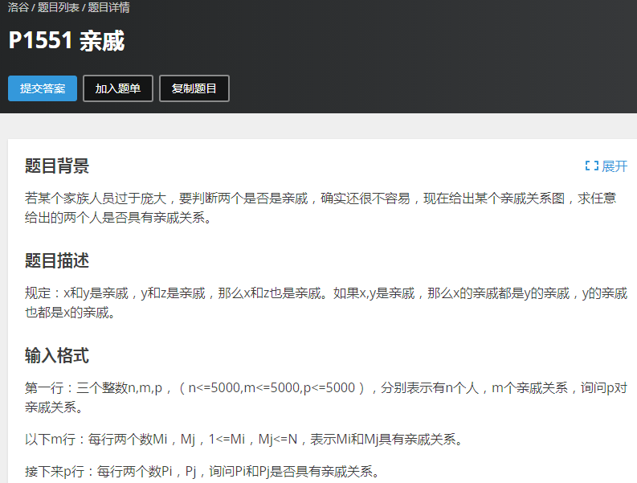
问题
Notes:
用ppt画笔演示二进制加法

Slide 6
并查集
并查集用于解决一些元素分组的问题。它管理一系列不相交的集合，并支持两种操作：
合并：把两个不相交的集合合并为一个集合。
查询：查询两个元素是否在同一个集合中。

Slide 7
并查集思想
用树结构表示一个集合
代表元法：用树的根结点代表这个集合
E
B
A
F
C
G
H
D

Slide 8
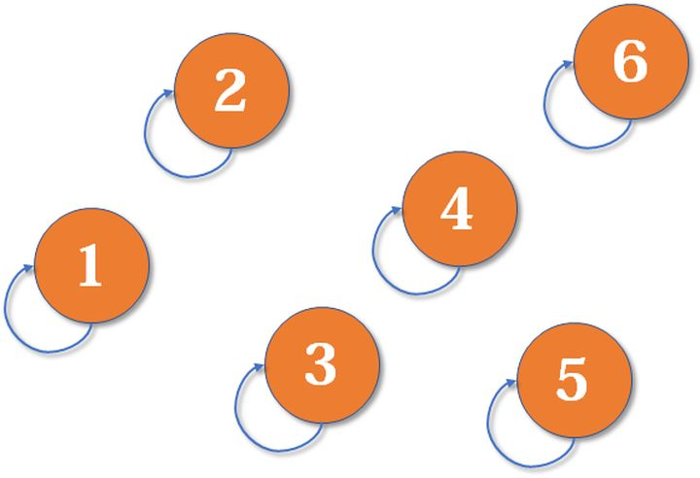
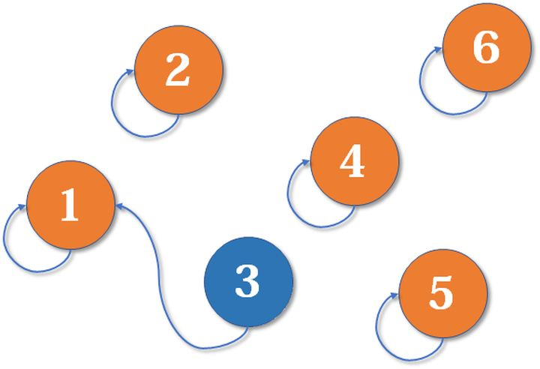
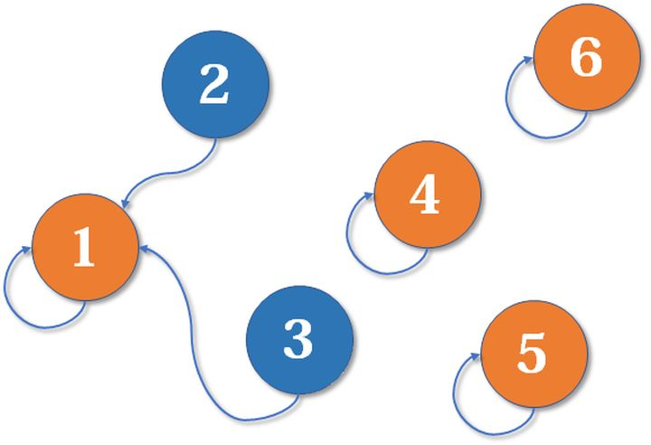
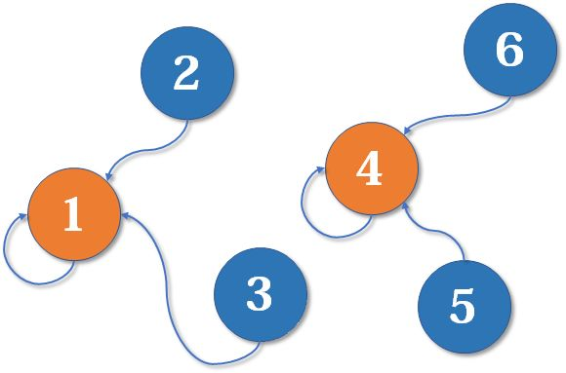
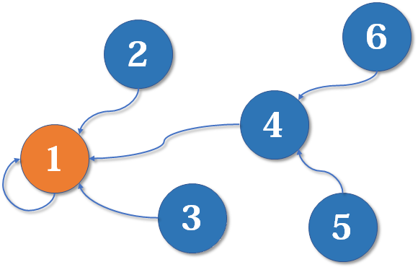
集合合并

Slide 9
树的存储结构：双亲表示法
1
2
3
4
5
6
7
8
9
10
结点编号
1 | 2 | 3 | 4 | 5 | 6 | 7 | 8 | 9 | 10
0 | 1 | 1 | 1 | 2 | 2 | 4 | 4 | 4 | 6
父点编号

Slide 10
并查集：初始化
每个结点为一个集合
将每个结点的父结点设为其自身。
int fa[N];//fa[i]表示结点i的父结点编号
void init(int n)//n：结点数量
{
for (int i = 1; i <= n; ++i)
fa[i] = i;
}

Slide 11
并查集：查询
用树的根结点代表这个集合
//返回x结点所在集合的根结点
int find(int x)
{
if(fa[x] == x)//如果x是根结点，返回x
return x;
else//如果不是，返回x父结点所在集合的根结点
return find(fa[x]);
}

Slide 12
并查集：合并
用树的根结点代表这个集合
//合并x结点和y结点所在的集合
void merge(int i, int j)
{
fa[find(x)] = find(y);//将x的根结点的父结点设为y
}

Slide 13
练习
洛谷 P1551 亲戚
#include <bits/stdc++.h>
using namespace std;
#define N 10005
int fa[N];
void init(int n)
{
for(int i = 1; i <= n; ++i)
fa[i] = i;
}
int find(int x)
{
if(fa[x] == x)
return x;
else
return find(fa[x]);
}
void merge(int x, int y)
{
fa[find(x)] = find(y);
}
int main()
{
int n, m, p, x, y, ct = 0;
cin>>n>>m>>p;
init(n);
for(int i = 1; i <= m; ++i)
{
cin>>x>>y;
merge(x, y);
}
for(int i = 1; i <= p; ++i)
{
cin>>x>>y;
cout<<(find(x) == find(y) ? "Yes" : "No")<<endl;
}
return 0;
}

Slide 14
路径压缩
02

Slide 15
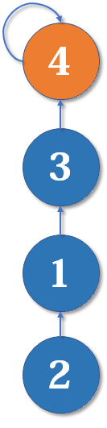
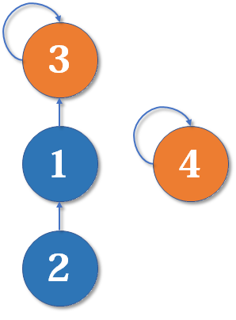
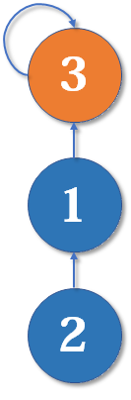
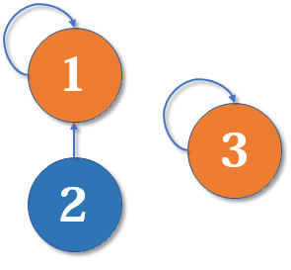
形成长链问题

Slide 16
路径压缩
让每个结点到根结点的路径尽可能短
int find(int x)
{
if(x == fa[x])
return x;
else//把沿途的每个结点的父结点都设为根结点
return fa[x] = find(fa[x]);
}
Notes:
1->2->3
find(3) : fa[3] = find(2)
find(2): fa[2] = find(1)
fa[2] = 1
fa[3] = 1

Slide 17
路径压缩
1
下标i | 1 | 2 | 3 | 4
fa[i] | 1 | 1
1
1
2
3
4
2
3
find(4);
find(3);
3
4

Slide 18
练习
洛谷 P1551 亲戚
使用路径压缩优化代码，观察运行时间

Slide 19
按秩合并
03

Slide 20
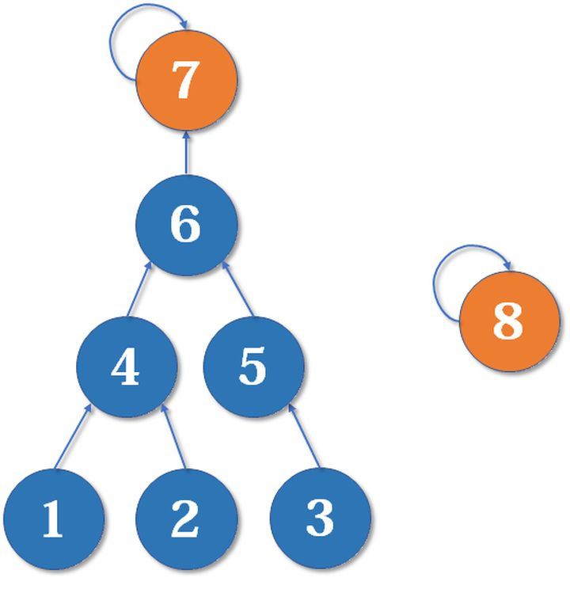
合并问题
应该将谁的父结点设为谁？
合并后树的深度应尽可能小

Slide 21
按秩合并
秩(rank)：树的高度
按秩合并：把高度较小的树的根结点连接到高度较大的树的根结点上。
int rk[MAXN];//rk[i]:以i结点为根结点的树的高度

Slide 22
按秩合并
void merge(int i, int j)//合并i结点和j结点所在的集合
{
int x = find(i), y = find(j);//先找到两个根结点
if(x == y) return;//根结点相同，就不用合并了
if(rk[x] < rk[y])//高度低的树作为高度高的树的子树
fa[x] = y;
else if(rk[x] > rk[y])
fa[y] = x;
else//如果高度相同，则新的树的高度+1
{
fa[x] = y;
rk[y]++;
}
}

Slide 23
两种优化的比较
路径压缩
按秩合并
都是以缩短查询路径为目的
两种优化可以同时进行，查询操作几乎可以降到O(1)
路径压缩会导致rk[i]不准确，但依然可以反映树的高度
Notes:
只用路径压缩：查询的复杂度O(1)~O(n)
只用按秩合并：查询的复杂度O(1)~O(logn)

Slide 24
两种优化的比较
路径压缩
按秩合并
压缩程度较高
破坏树形结构
使用递归，可能栈溢出
（可以用非递归写法优化）
压缩程度较低
不破坏树形结构

Slide 25
路径压缩：非递归写法
int find(int x)
{
int k, t, r;//r:根结点
k = r = x;
while(r != fa[r]) //查找根结点
r = fa[r]; //找到根结点，用r记录
while(k != r)//将从x到r的整条路径上的结点的父结点都设为r
{
t = fa[k]; //用t暂存k的父结点
fa[k] = r; //fa[k]指向根结点
k = t; //k指向暂存的父结点
}
return r; //返回根结点
}
Notes:
递归写法：空间复杂度：最大O(n）
非递归写法：空间复杂度 O(1)

Slide 26
并查集的应用
3

Slide 27
求无向图连通分量个数
HUSTOJ
1284: 犯罪团伙
#include <bits/stdc++.h>
using namespace std;
#define N 10005
int fa[N], n, m;
void init(int n)
{
for(int i = 1; i <= n; ++i)
fa[i] = i;
}
int find(int x)
{
if(fa[x] == x)
return x;
else
return find(fa[x]);
}
void merge(int x, int y)
{
fa[find(x)] = find(y);
}
int main()
{
int x, y, ct = 0;
cin>>n>>m;
init(n);
for(int i = 1; i <= m; ++i)
{
cin>>x>>y;
merge(x, y);
}
for(int i = 1; i <= n; ++i)
{
if(fa[i] == i)
ct++;
}
cout<<ct;
return 0;
}

Slide 28
判断无向图是否有环
1302: 无向图中是否有环
//并查集求是否有环
#include<bits/stdc++.h>
using namespace std;
#define N 105
int fa[N], rk[N], n, m;
void init(int n)
{
for(int i = 1; i <= n; ++i)
fa[i] = i;
}
int find(int x)
{
if(x == fa[x])
return x;
else
return fa[x] = find(fa[x]);
}
void merge(int i, int j)
{
int x = find(i), y = find(j);
if(x == y)
return;
if(rk[x] > rk[y])
fa[y] = x;
else if(rk[y] > rk[x])
fa[x] = y;
else
{
fa[x] = y;
rk[y]++;
}
}
int main()
{
int f, t;
bool hasRing = false;
cin >> n >> m;
init(n);
while(m--)
{
cin >> f >> t;
if(find(f) == find(t))
{
hasRing = true;
break;
}
else
merge(f, t);
}
cout << (hasRing ? "yes" : "no");
return 0;
}

Slide 29
课后作业
0

Slide 30
作业
ybt
1362：家庭问题(family)
1347 【例4-8】格子游戏
1385 团伙(group)
1386 打击犯罪(black)

Slide 31
谢谢

